Slide 1
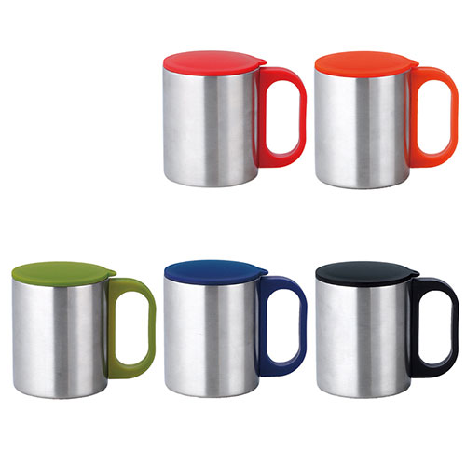
【提案書】
セルトナ・二重構造ステンレスマグカップ(蓋付き)
特徴
ステンレス二重構造に加え、専用のフタ付きで保冷保温効果が非常に高いマグカップです。カラーはレッド、オレンジ、カーキ、ネイビー、ブラックの全5色からお選びいただけます。
商品写
納期
納期スペース
仕様
カラー展開：レッド、オレンジ、カーキ、ネイビー、ブラック
素材：本体:ステンレス鋼、ポリプロピレン蓋:ポリプロピレン パッキン:シリコーンゴム
サイズ：φ69×88mm(蓋含む) 箱サイズ97×100 ×78mm
包装：化粧箱入
備考：名入れ可能__、容量:210ml(蓋を外した状態)
お見積
お見積りスペース

